Slide 1
General Relativity
爱因斯坦发现广义相对论的心路历程

Slide 2
引子：物理学定律之间的冲突
揭示了引力、质量、空间之间的关系
绝对时间与绝对空间
牛顿经典定律
万有引力定律
矛盾了
矛盾了
希望寻找一个新的描述引力的定律
协调
麦克斯韦理论
描述电和磁现象的一组定律
狭义相对论
描述惯性参考系中，时间、空间的本质及特征

Slide 3
处境
有什么：
目的：
万有引力定律：
一个错误的，但粗略描述了引力的定律
得到正确描述引力的定律
狭义相对论：
一个正确的，但仅在惯性参考系中描述了时间、空间本质特征的理论

Slide 4
心路：建立联系
认为引力场中自由下落的小参照系是惯性参照系
（等效原理
引力效应越强的地方，时间流得越慢
（时间的引力膨胀效应
时间流得越慢 的地方， 引力效应 越强
好像能通过描述时间的曲率来描述引力效应
但这个引力效应，忽略了潮汐效应
时间的卷曲
解释
解释
空间的卷曲
通过描述时空的弯曲描述引力效应

Slide 5
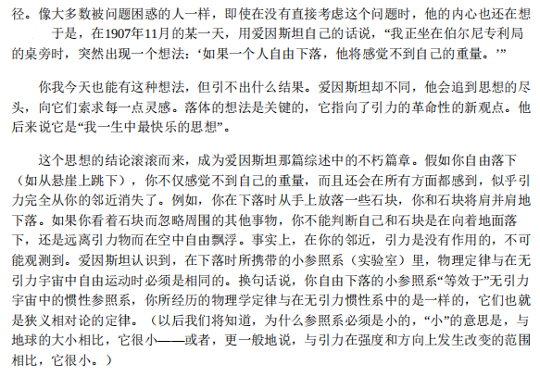
等效原理
xl

Slide 6
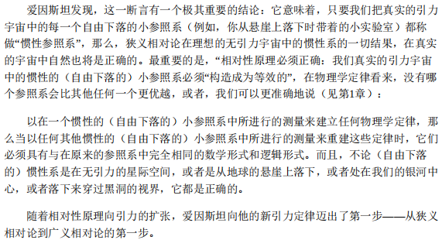
等效原理
xl

Slide 7
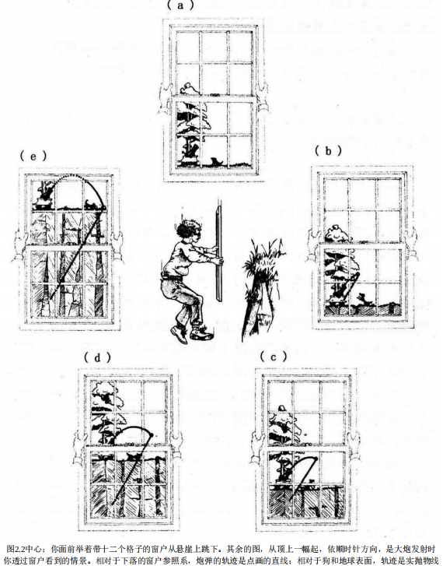
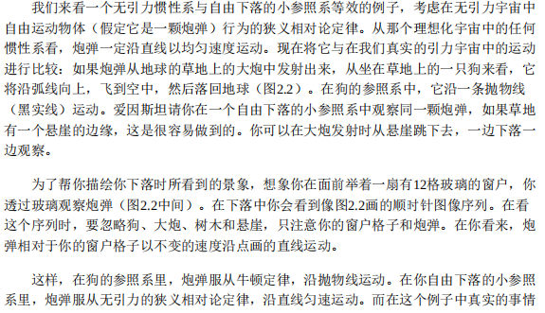

等效原理：例子
xl

Slide 8
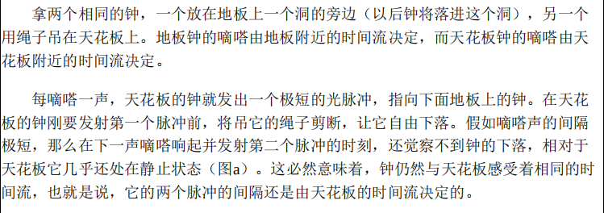
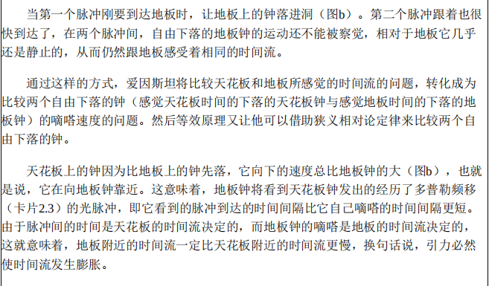

时间的引力膨胀效应的推导
xl

Slide 9
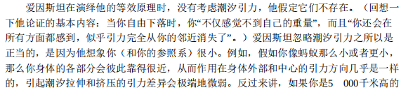
潮汐效应
xl

Slide 10
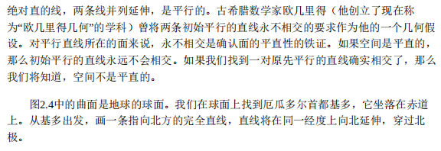
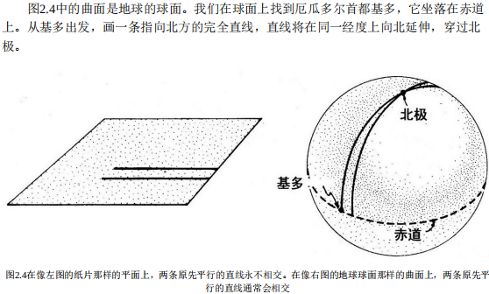
二维的曲率
xl

Slide 11
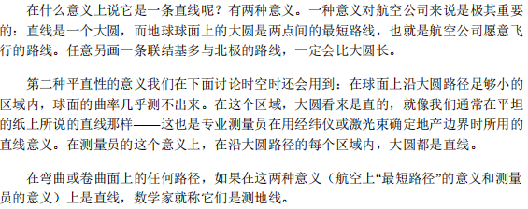
二维的曲率：测地线
xl

Slide 12
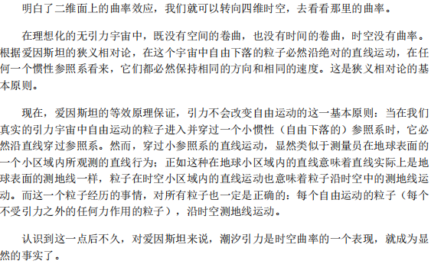
四维的曲率（爱因斯坦）
xl

Slide 13
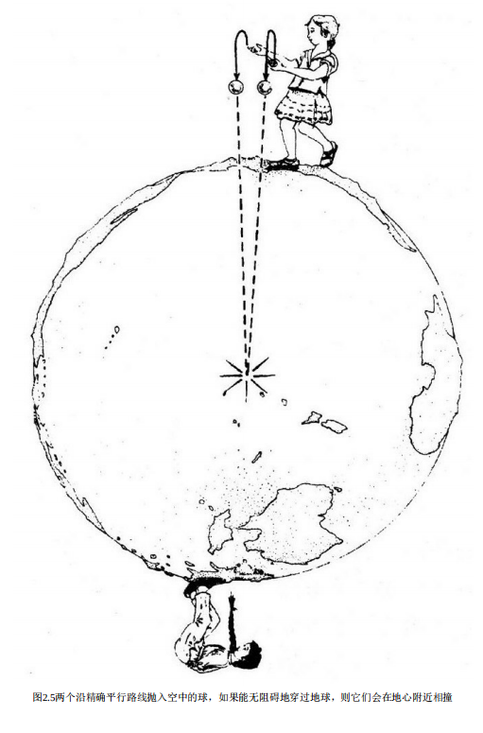
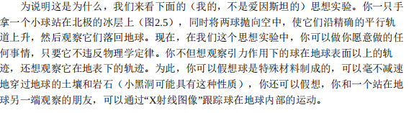
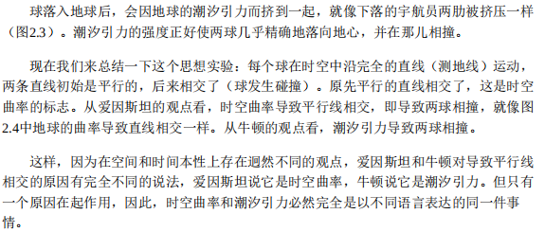
四维的曲率（索恩）
xl

Slide 14
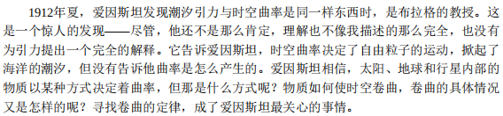
尾声：寻找描述卷曲的定律

Slide 15
参考文献：
[1]基普·S·索恩 . 黑洞与时间弯曲[M].湖南：湖南科学技术出版社，2007.69-102.
by FFF23届 孙伟杰

